Slide 1



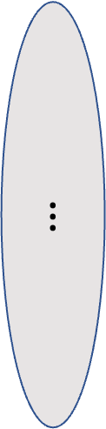






Input cluster
Output cluster
$$⋮$$
$$(4)$$
1
$$(1)$$
2
$$(2)$$
3
$$(3)$$
$$S$$
$$⋯$$
$$(1)$$
$$(4)$$
$$n$$

Slide 2
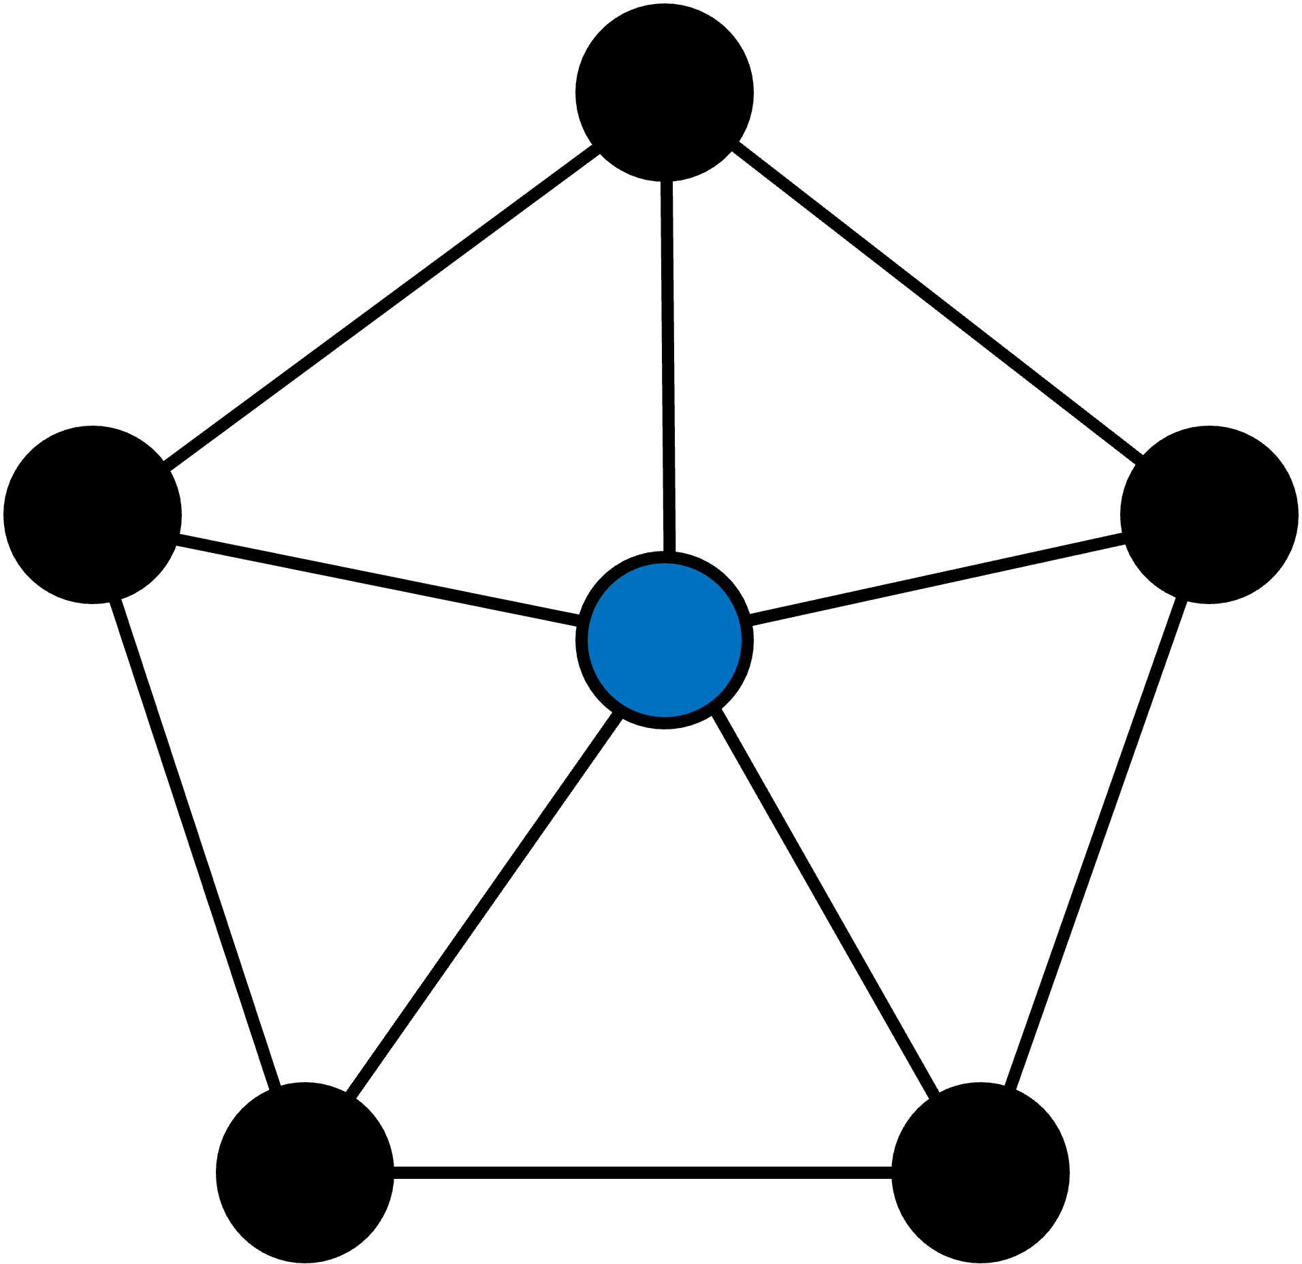
(a)
(b)
1
2
I
3
4
5

Slide 3
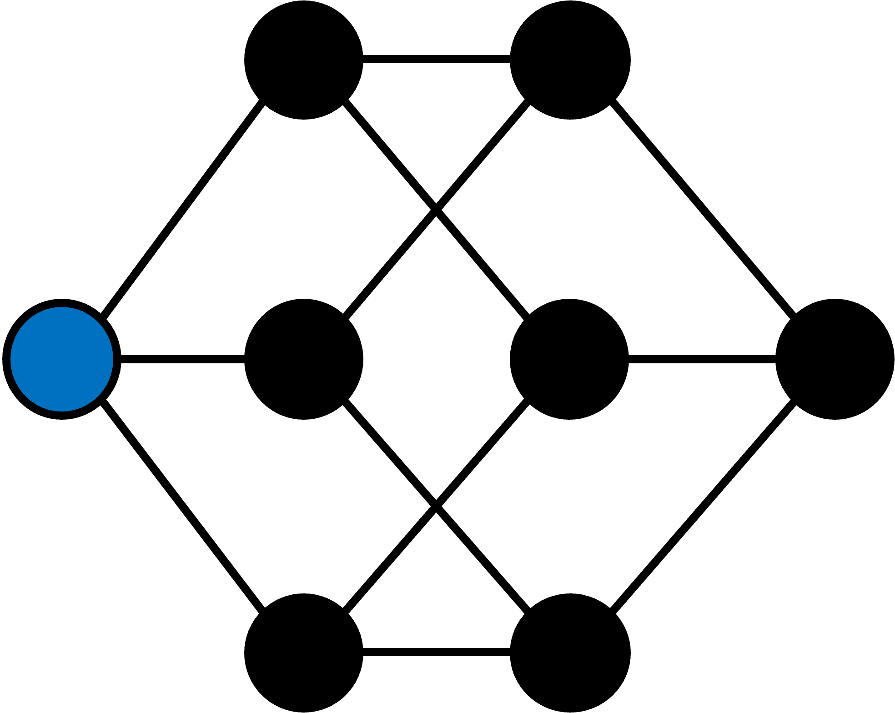
(a)
(b)
3
1
I
5
2
7
6
4

Slide 4
(a)
I
1
2
3
4
5
6
7
8
9
(b)

Slide 5
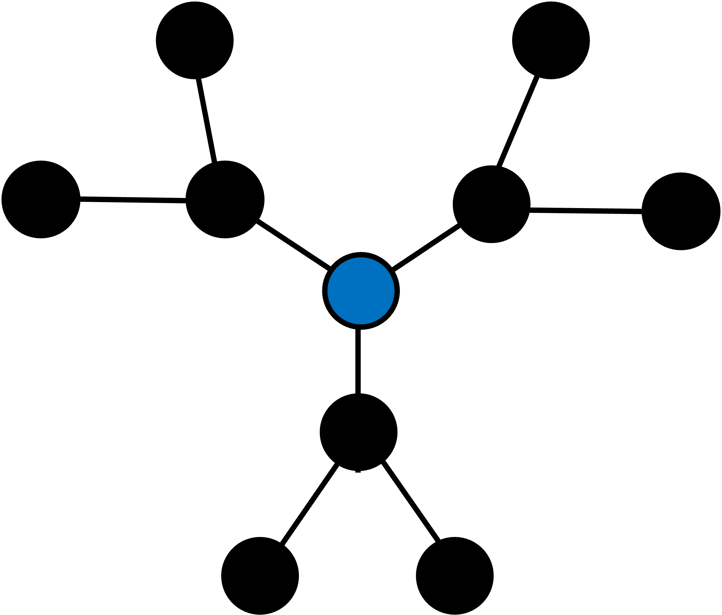
(a)
(b)
I
1
2
3
4
5
6
7
8
9

Slide 6
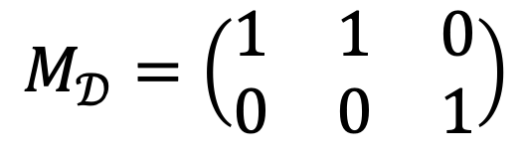
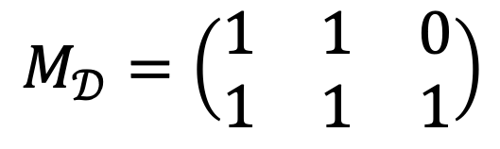

$$≅$$
$$M_{𝒟}=\left(\begin{matrix}1 & 1 & 0 \\ 1 & 1 & 1\end{matrix}\right)$$
$$M_{𝒟}=\left(\begin{matrix}1 & 1 & 0 \\ 0 & 0 & 1\end{matrix}\right)$$

Slide 7






$$Δ_{I}$$
$$Δ_{P}$$
$$1/R$$
$$v$$
$$⋯$$
$$Δ_{O}+1$$

Slide 8
$$1/R$$
$$v$$
$$⋯$$

Slide 9





































(1)
$$⋮$$
(2)
$$⋮$$
$$4$$
$$4$$
$$3$$
$$3$$
Weight
$$2$$
$$2$$
$$1$$
$$o(u)$$
$$1$$
$$o(u)$$
$$0$$
$$0$$
$$v$$
$$p(v)$$
$$ip(v)$$
$$oip(v)$$
$$v$$
$$p(v)$$
$$ip(v)$$
$$oip(v)$$
(3)
$$⋮$$
$$o(v)$$
(4)
$$⋮$$
$$4$$
$$4$$
$$3$$
$$3$$
Weight
$$2$$
$$2$$
$$1$$
$$o(u)$$
$$1$$
$$o(u)$$
$$0$$
$$0$$
$$v$$
$$i(v)$$
$$oi(v)$$
$$v$$
$$i(v)$$
$$oi(v)$$

Slide 10




















$$8$$
$$o$$
$$7$$
$$u$$
$$i$$
$$o$$
$$1$$
$$o$$
$$6$$
$$p$$
$$5$$
$$i$$
$$v$$
$$4$$
$$o$$
$$2$$
$$p$$
$$o$$
$$3$$
$$o$$
$$o$$

Slide 11









$$Z$$
$$Z$$
$$Z$$
$$p$$
$$p$$
$$X$$
$$X$$
$$Z$$
$$Z$$
$$i$$
$$Z$$

